Slide 1
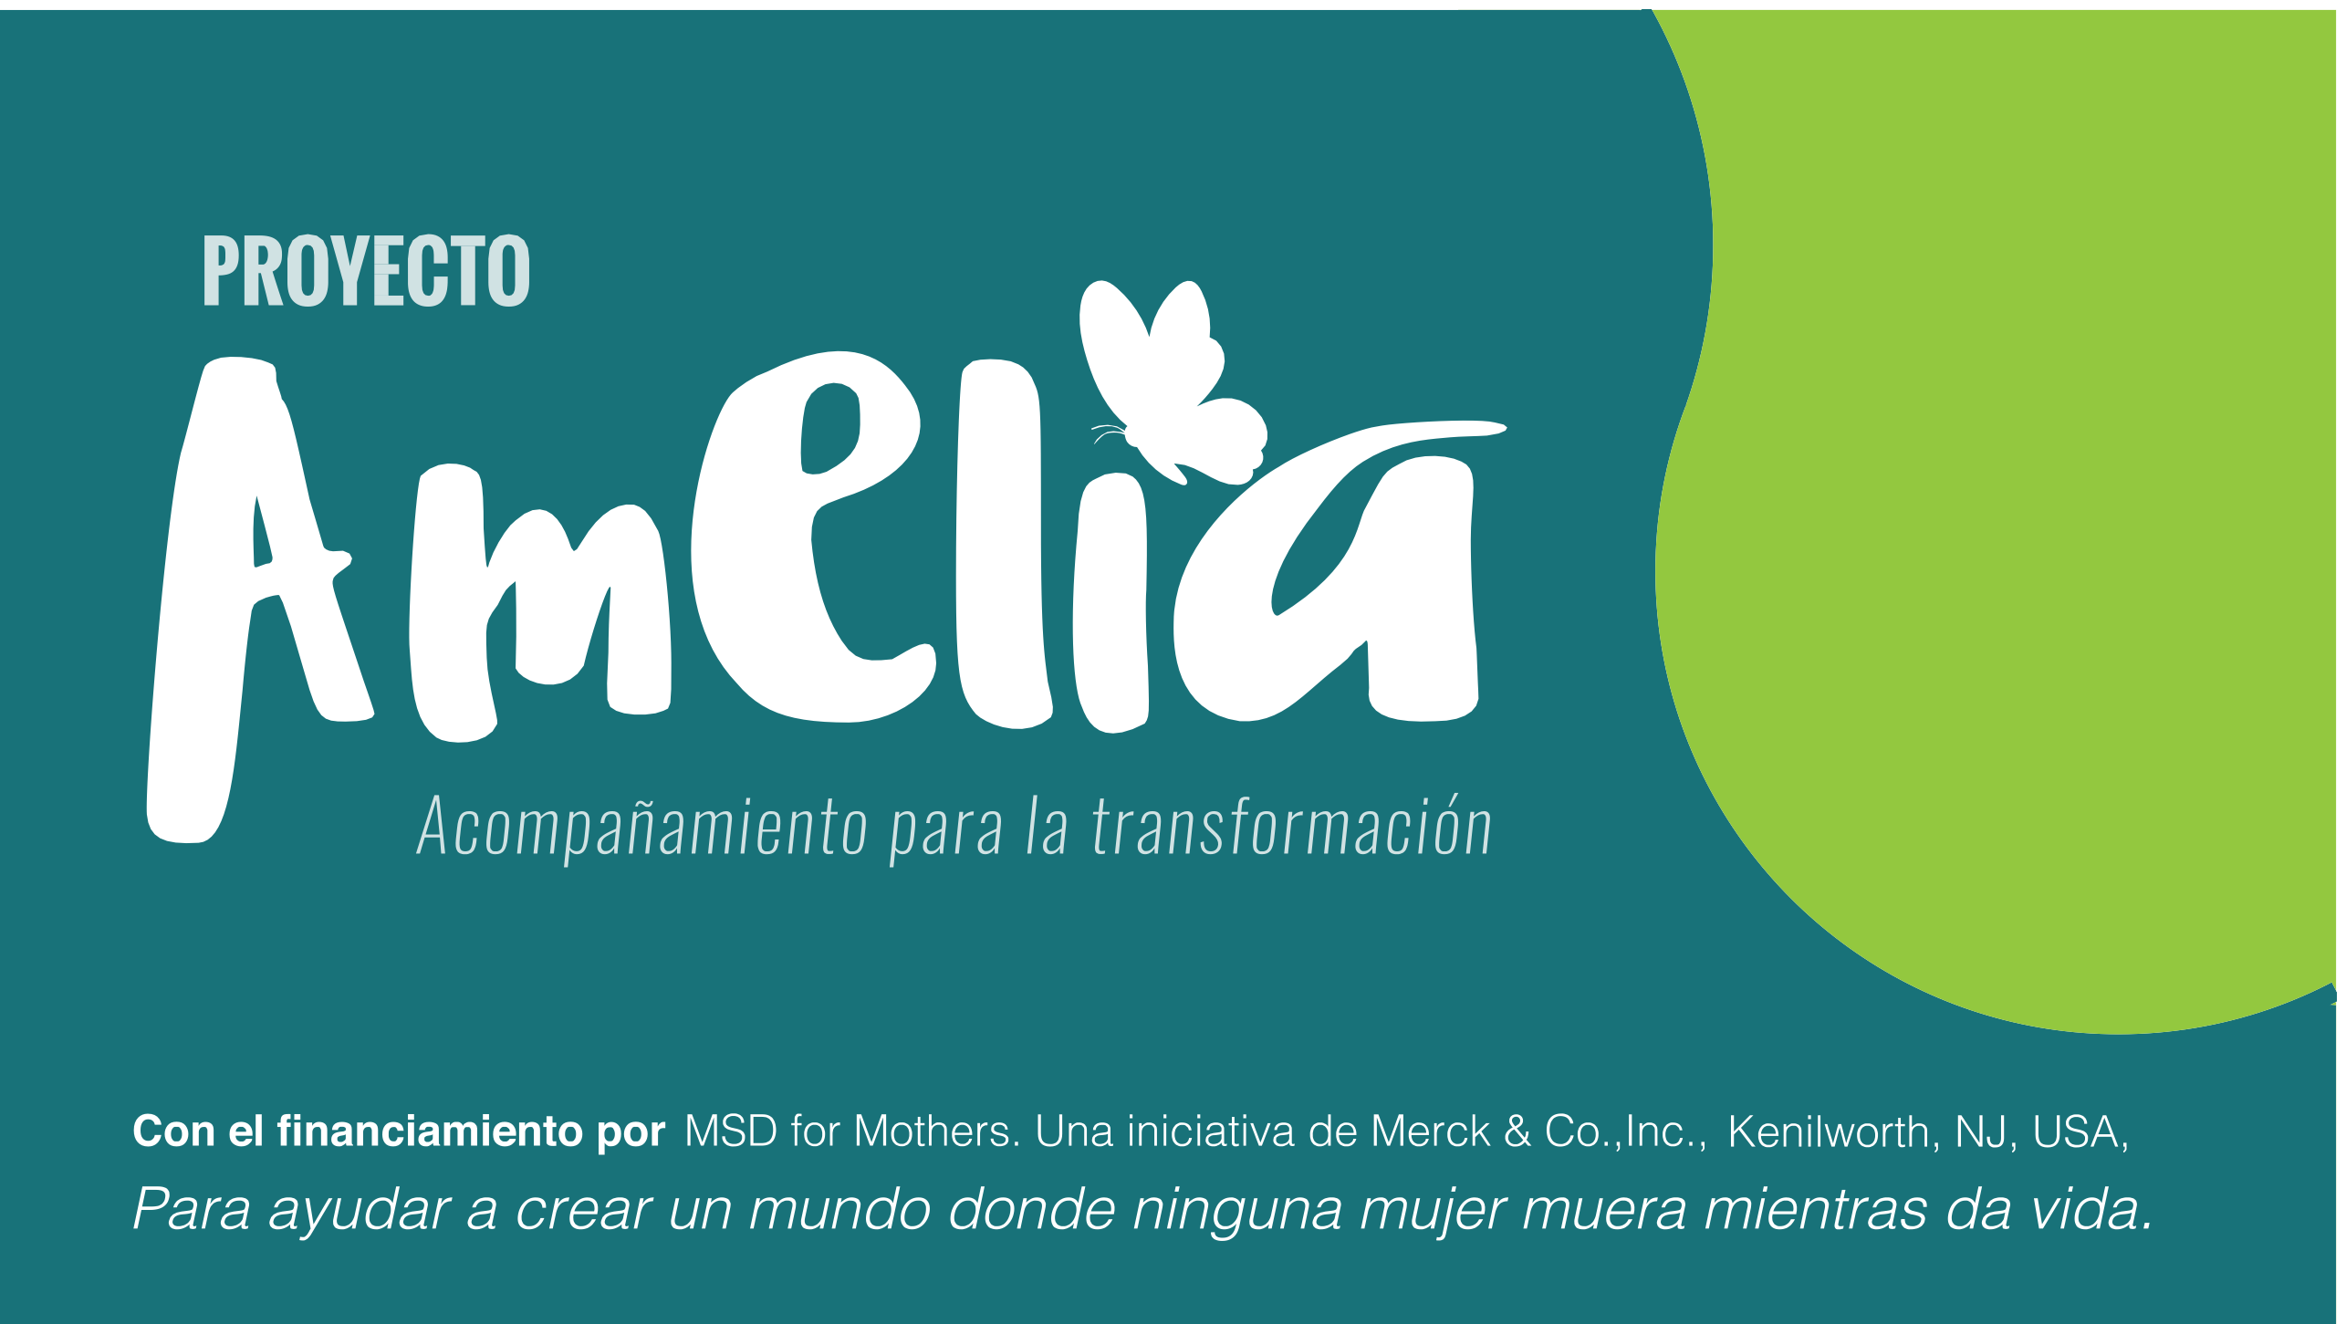

Slide 2
Tejiendo nuestras redes de apoyo
Curso: Conociendo mis derechos como Adolescente, Mujer, Empoderada, Libre y Autónoma.
CCSS –Fundación PANIAMOR
Con el soporte financiero de MSD for Mothers
Una iniciativa de Merck & Co., Inc., Kenilworth, NJ, USA
Para ayudar a crear un mundo donde ninguna mujer muera mientras da vida

Slide 3
Contenidos
¿Qué es salud?
Qué determina mi salud
Atención de la salud integral de la persona adolescente en la Caja Costarricense de Seguro Social (CCSS)
Preguntas para fortalecer nuestra salud como adolescentes
Redes de apoyo para adolescentes mujeres.

Slide 4
Pregunta generadora
¿Qué es salud?

Slide 5
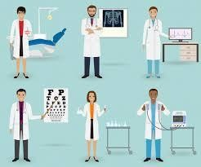
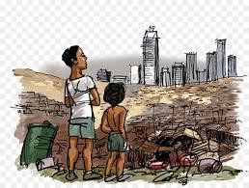
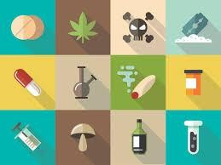
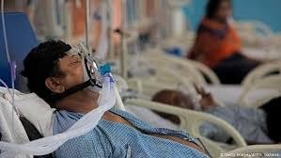
¿Cuáles imagenes están relacionadas a la salud y cuáles no?

Slide 6
Salud Integral de las personas adolescentes y jóvenes
Según la Política Institucional de Atención Integral a la Adolescencia, (CCSS, 2018) El concepto de Salud Integral del Adolescente y el joven se reﬁere a la amplitud con que debe abordarse su atención considerando:
Factores biológicos
Estilos de vida
Ambiente cultural
Oferta u organización de los servicios
Ambiente físico

Slide 7
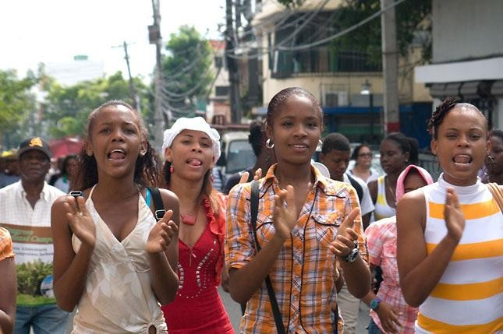
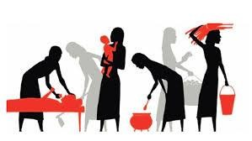
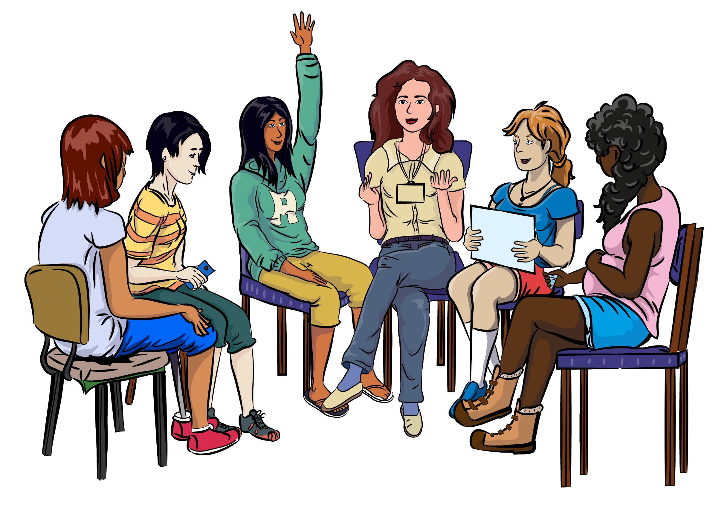
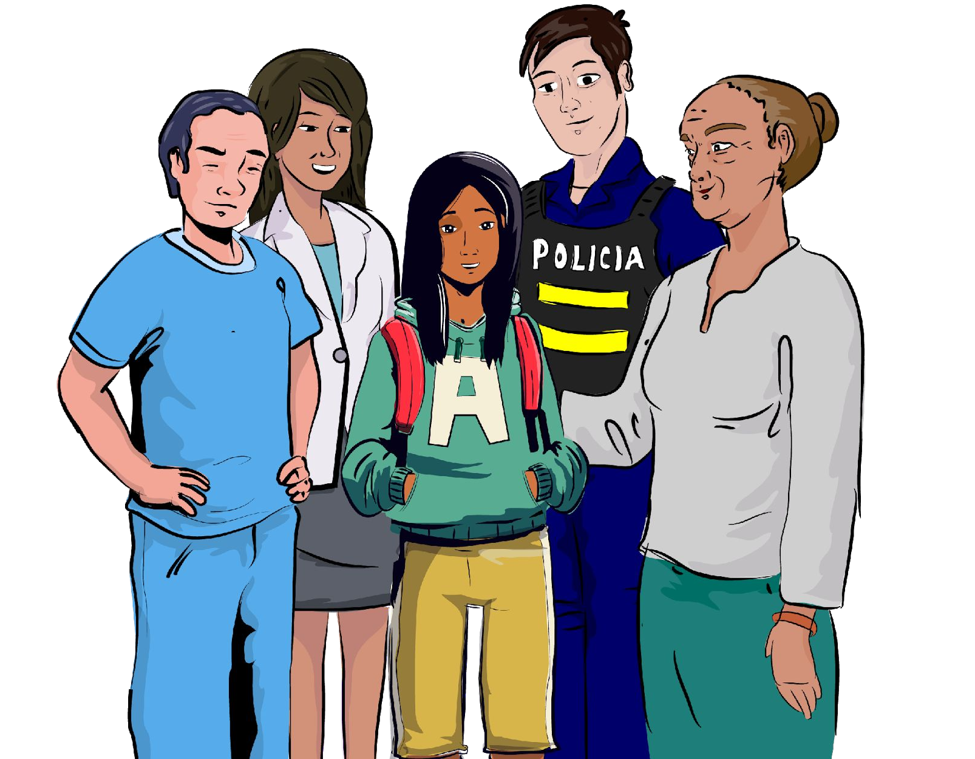
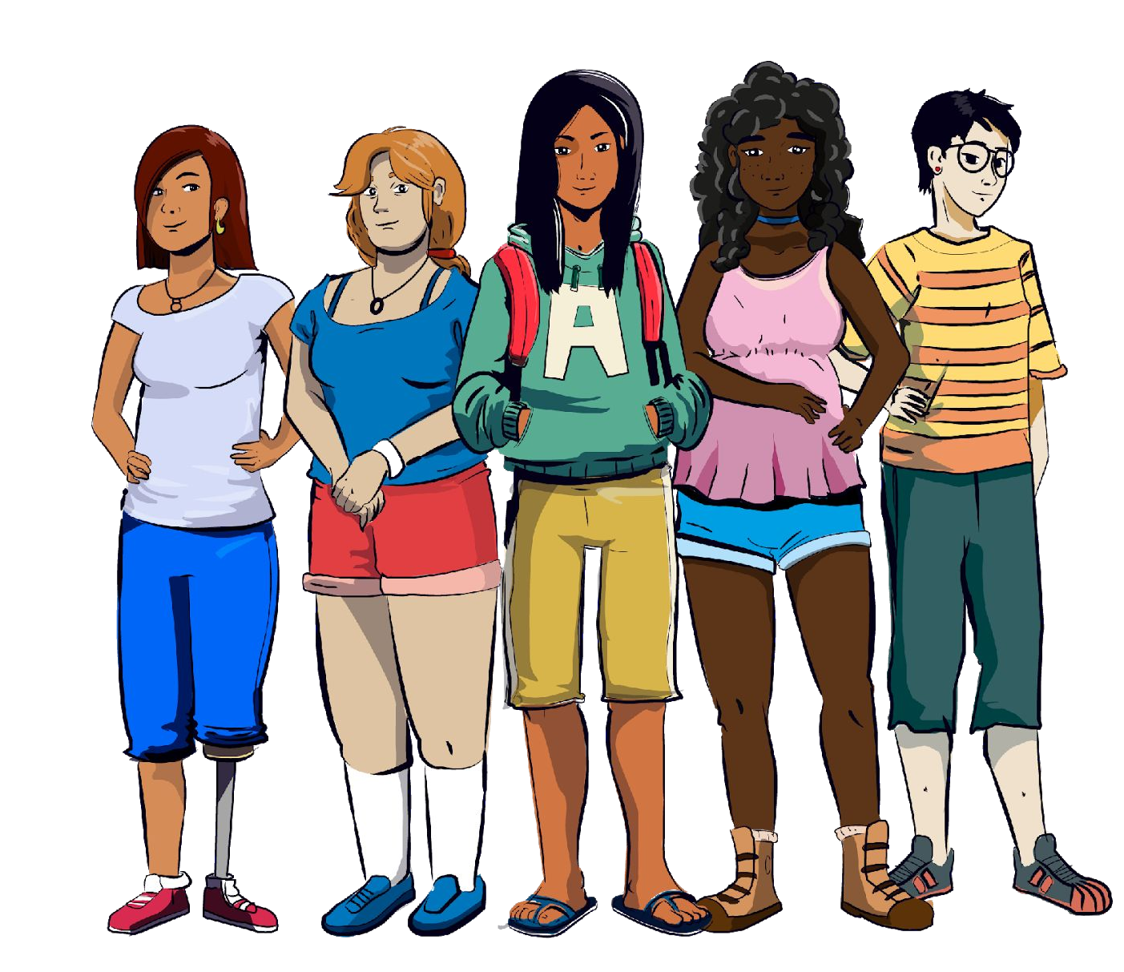
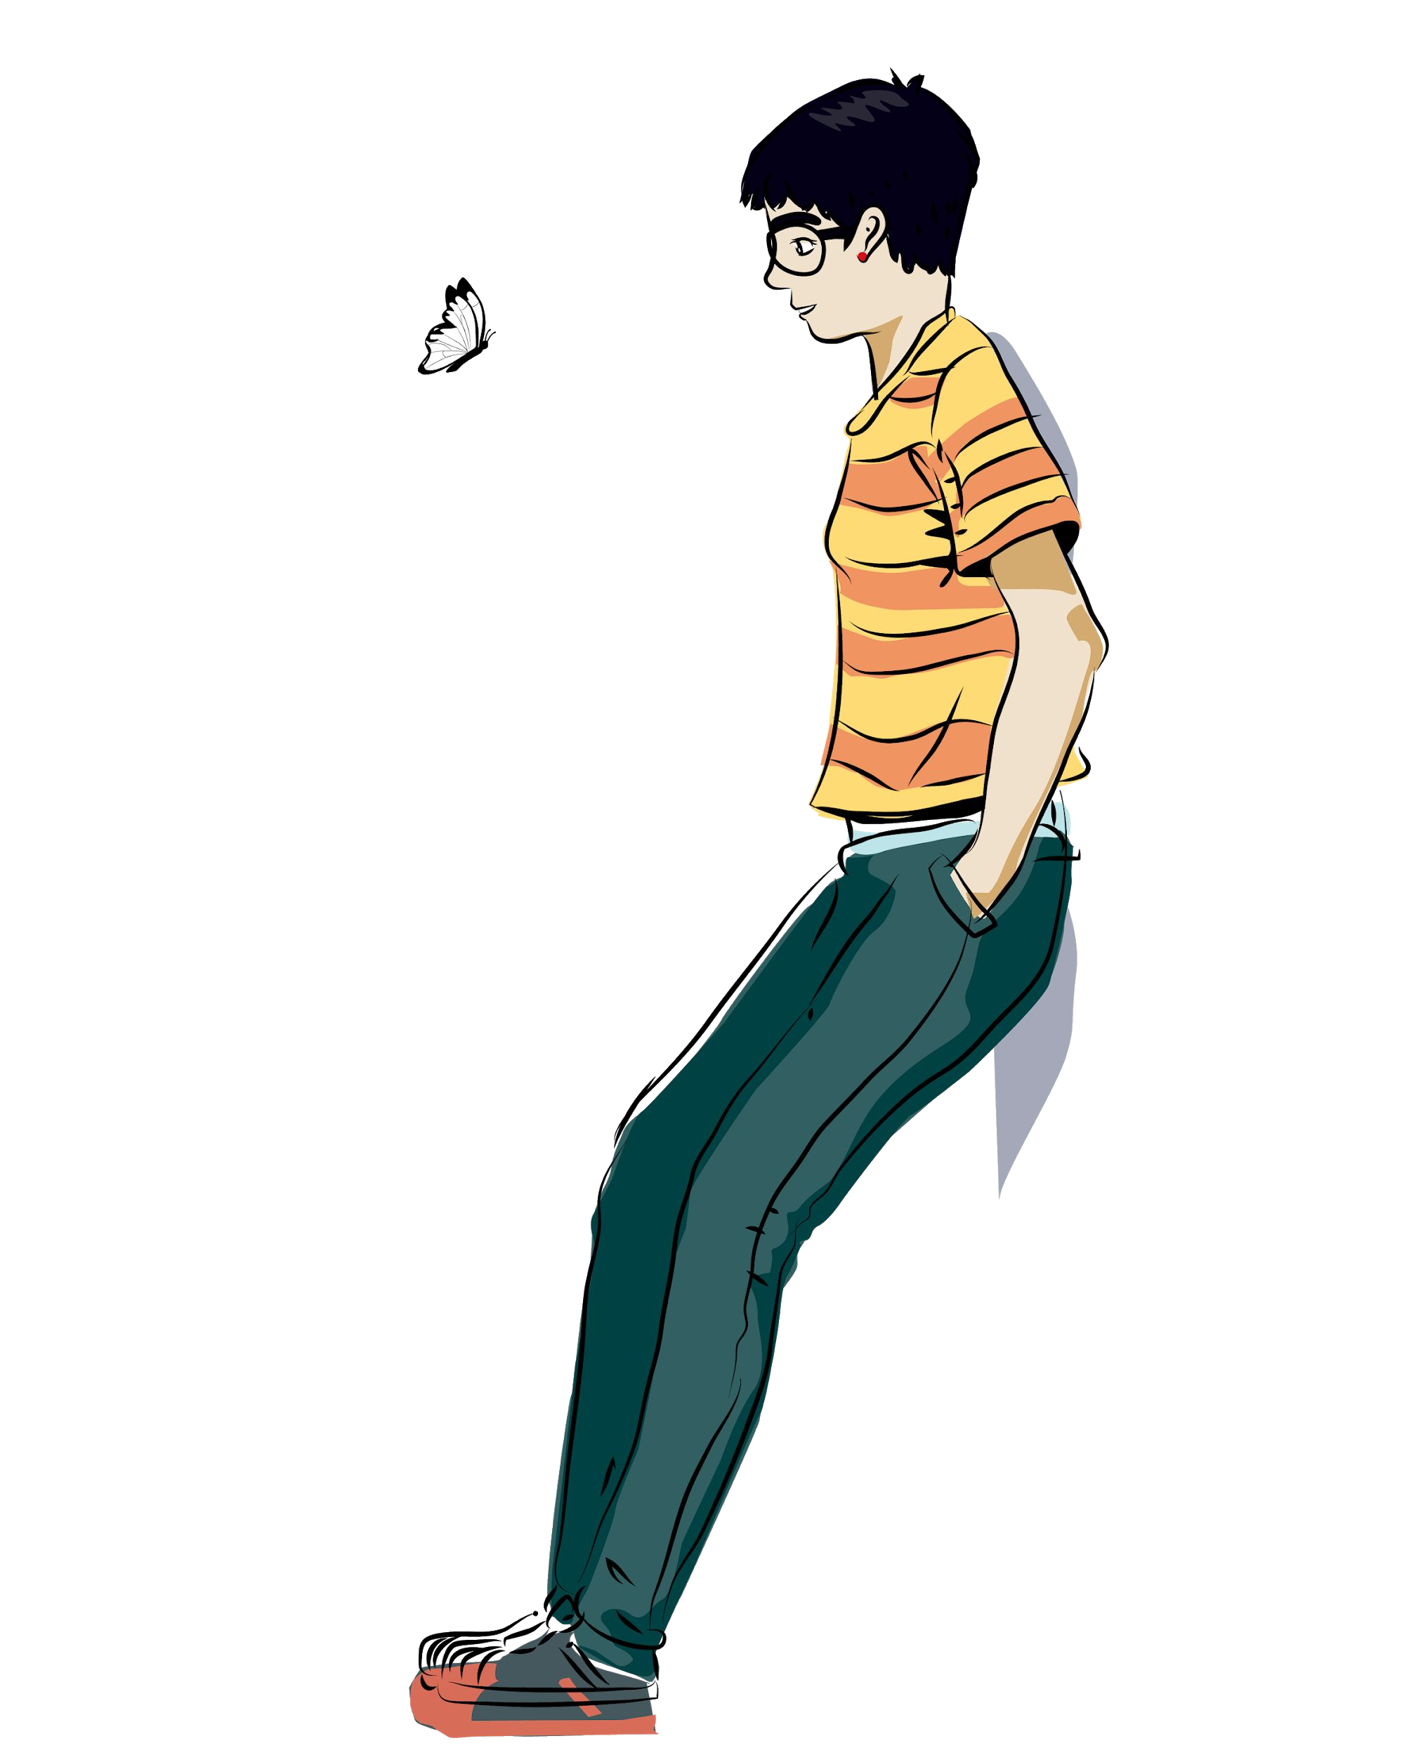
¿Cuáles son los determinantes de la salud?

Slide 8
Salud Integral de las personas adolescentes y jóvenes
¿Cuáles son mis factores de riesgo y factores protectores?
¿Por qué es importante conocer las redes de apoyo que tengo disponibles?

Slide 9
El Modelo de Atención Integral en Salud (CCSS) implica:
La participación de la población
La relación de los equipos de salud con las familias y los territorios
Las personas son el centro en la toma de decisiones
El sistema de salud se organiza en función de las necesidades de las personas
El Reconocimiento de los sistemas socioculturales en diversidad y complejidad

Slide 10
Preguntas generadoras
¿Cómo podemos fortalecer la salud de una adolescente
que está embarazada?
¿Cuáles son sus necesidades?
¿Cuáles son sus redes?
¿Qué necesita de su comunidad y familia?

Slide 11
Algunas posibles redes de apoyo

